Slide 1
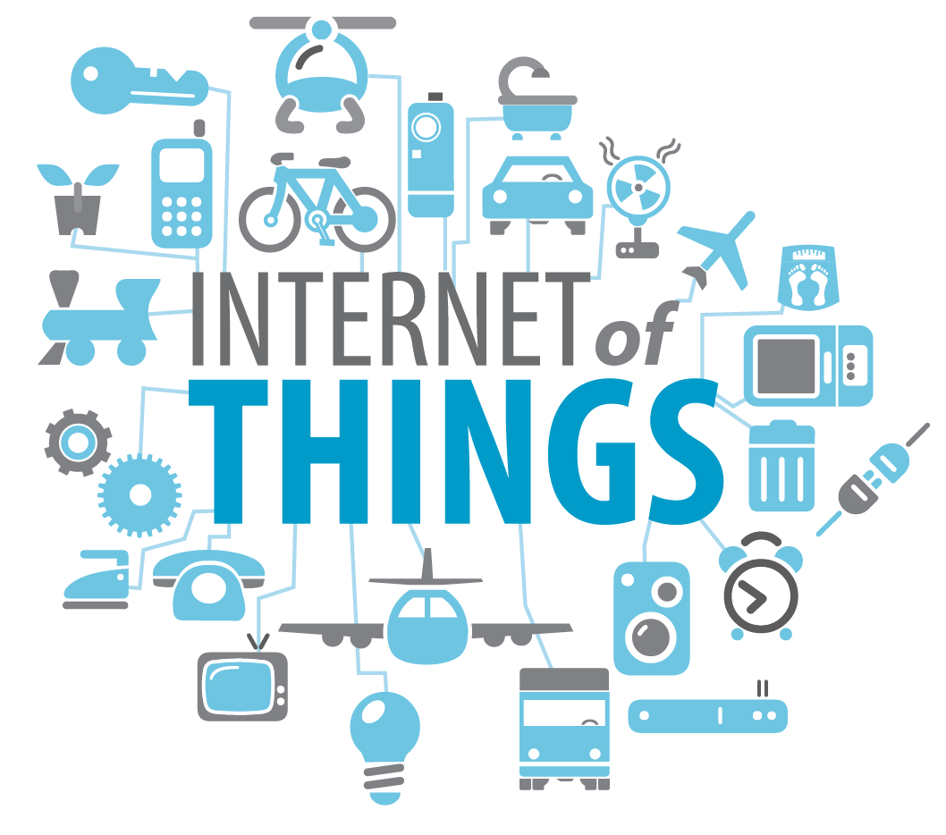

Slide 2
INTERNET
A internet é o conjunto de redes de computadores que, espalhados por todas as regiões do planeta, conseguem trocar dados e mensagens utilizando um protocolo comum.
Ela então é formada por computadores comuns e por outros especiais, chamados de servidores, que são máquinas com grande poder de processamento e conexões velozes.

Slide 3
COISAS
O significado das “coisas”, é especificar um certo tipo de material. E dentro de IoT é o que o objeto está conectado na Internet ou qualquer outro dispositivo conectado.

Slide 4
Sensor
Um sensor é um dispositivo capaz de detectar/captar acções ou estímulos externos e responder em consequência. Estes aparelhos podem transformar as grandezas físicas ou químicas em grandezas eléctricas.
Exemplo de sensor muito habitual é aquele que se instala à porta de entrada das casas e reage ao movimento. Se uma pessoa se aproximar do sensor, este emite um sinal e acede a iluminação. A utilização destes sensores está associada à segurança, uma vez que evitam que alguém se aproveite da escuridão para se esconder e introduzir-se na casa sem ser visto.

Slide 5
TIPOS DE SENSORES
Acústico - Onda (Amplitude, fase, polarização), espectro, velocidade de onda.
Elétrico - Carregamento, corrente, tensão, permissividade e condutividade
Magnético - Campo magnético, fluxo magnético e permeabilidade
Óptico - Onda (Amplitude, fase, polarização), velocidade de onda, índice de refração, emissividade, absorção, relfetividade
Térmico - Temperatura, fluxo, calor específico, condutividade térmica
Mecânico - Posição (linear, angular), aceleração, força, massa, densidade, momento, torque, orientação

Slide 6
MCU
O NodeMCU é um firmware e kit de desenvolvimento que permite a programação de protótipos para a Internet das Coisas (IoT). O firmware utiliza o paradigma event-driven para facilitar o desenvolvimento de aplicações que necessitem acesso à Internet. Além disso, integra módulos de GPIO, 1-Wire, I2C, SPI, PWM, ADC, entre outros, para facilitar o manuseio de módulos baseados no chip ESP8266.
Na verdade, o NodeMCU é mais que um firmware, é a empresa por trás do NodeMCU Dev Kit, que além do firmware, disponibiliza uma placa de desenvolvimento baseada no ESP8266.

Slide 7
SBC
Computador de placa única (Single Board Computer) é um computador onde todos os componentes electrónicos necessários para o seu funcionamento estão situados numa única placa de circuito impresso. Estes computadores são geralmente usados em sistemas de controle, alarmes, sistemas de medidas, entre outros.

Slide 8
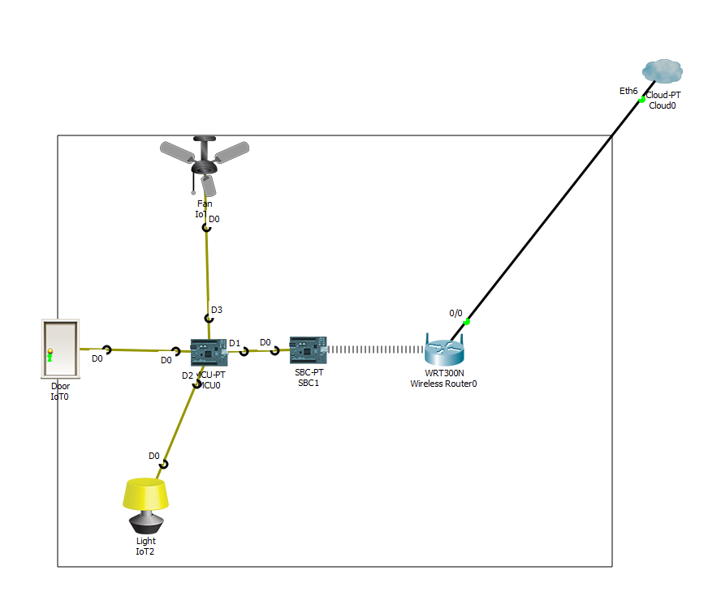
TOPOLOGIA FÍSICA (CENÁRIO)

Slide 9
O CENÁRIO
No cenário irá ter um MCU para fazer as funções para 3 elementos no cenário e um SBC que irá intermediar o contato com o módulo MCU fazendo WLAN com o roteador Wireless conectado na internet. O Morador poderá optar de abrir a porta pelo celular, evitando assim caso ele esqueça a chave de casa. Poderá também ligar o ventilador e a luz tudo pelo celular.

Slide 10
O QUE É IOT?
IoT então é, uma comunicação entre objetos diferentes conectados via internet. A base para o funcionamento da IoT são sensores e dispositivos, que tornam a comunicação entre as “coisas” possível. Além disso, é preciso um sistema de computação para analisar os dados recebidos e gerenciar as ações de cada objeto conectado a essa rede.

Slide 11
FONTES
https://www.significados.com.br/internet/
https://conceito.de/sensor
https://www.citisystems.com.br/sensor-voce-sabe-que-quais-tipos/
https://butecoopensource.github.io/nodemcu-lua-para-o-esp8266/
https://pt.wikipedia.org/wiki/Computador_de_placa_%C3%BAnica

